Slide 1

ICIG
论文题目
Instance-Level Semantic Maps for Vision Language Navigation
视觉语言导航中的实例级别语义地图
汇报人：
杨东升

Slide 2
ICIG
主要内容
这篇论文介绍了一种名为“实例级别语义地图”的方法，用于实现视觉语言导航（VLN）中的自主导航能力。该方法通过将社区检测算法和大型语言模型（LLM）学习到的词汇本体结合起来，实现了对同一物体不同实例之间的区分，并提高了导航性能。实验结果表明，该方法在处理具有实例特定描述的语言命令时比基准方法表现更好。

Slide 3
ICIG
方法
本文提出的“Semantic Instance Maps（SI Maps）”是一种包含实例级信息的地图表示法，旨在处理自然语言命令中的实例特定查询。该地图表示法由两部分组成：基于RGB-D传感器、姿势信息和预训练的语义分割模型创建的占用率图和社区检测算法分离出的实例标签。占用率图表示了环境中的区域及其占用情况，而实例标签则将同一实例的不同像素点分组在一起。在创建SI Maps时，首先使用深度学习模型将RGB-D图像转换为点云，并通过姿态信息将其投影到世界坐标系中。然后利用社区检测算法将具有相同对象标签的像素点分为一组，从而获得每个实例的唯一标识符。最后，根据这些标识符来标记SI Maps上的各个位置，以实现对实例级信息的表示。

Slide 4
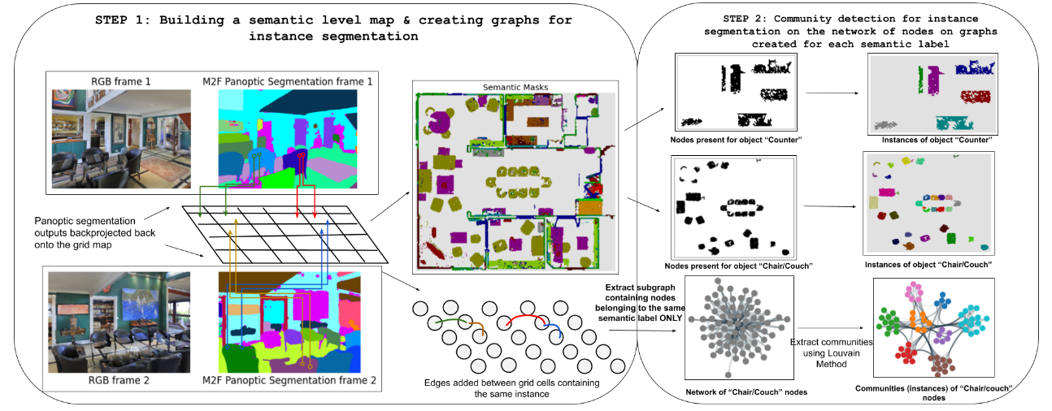
ICIG
结构框架图
SI地图的生成包括两个步骤：（1）带有语义标签的占用率地图的创建；（2）社区检测以分离给定语义标签的实例。将SI地图定义为 M ∈ R ^{H̄× W̄ ×2}，其中 H̄ 和 W̄ 代表俯视网格地图的大小。类似于VLMaps，使用比例参数 s，SI地图 M 表示一个大小为 s H̄ × s W̄ 平方米的区域。M_{i, j} 表示网格单元 (i, j) 被环境中第 t 个对象 o 占据。为了构建地图，类似于 VLMaps，对于每个 RGB-D 帧，我们将所有深度像素 u = (u, v) 反投影以形成局部深度点云，并使用姿态信息将其转换到世界坐标系。对于属于第 i 个 RGB-D 帧的深度像素 u = (u, v)，令 (p_{i,u,v x} , p_{i,u,v y} ) 表示网格地图 M 中投影点的坐标。

Slide 5
ICIG
结构框架图
在定义了占用地图后，利用社区检测算法来区分环境中的不同实例。具体来说，使用基于模块度的Louvain方法，这是一种贪婪的、分层优化方法，通过迭代细化社区来最大化模块度值。模块度值是衡量社区内部链接密度与社区之间链接密度的一个指标。令全景分割模型对 u = (u, v) 的输出为 ⟨o_{i,u,v},t_{i,u,v}⟩。这意味着对象 o_{i,u,v} 的第 t_{i,u,v} 个实例在帧内的像素 u 处存在。使用此信息将 M(p_{i,u,v x} ,p_{i,u,v y} ) 的对象标签 o 设置为 o_{i,u,v}。当存在多个三维深度像素投影到地图中的同一网格位置时，保留具有最高垂直高度的像素的标签。

Slide 6
ICIG
论文题目
Zero-Shot Object Goal Visual Navigation
零样本目标定位导航

Slide 7
ICIG
主要内容
这篇论文探讨了零样本目标视觉导航任务，即机器人需要在没有训练数据的情况下找到属于新类别的目标对象。为了解决这个问题，作者提出了一个名为“语义相似度网络”的新型零样本目标导航框架。该框架使用检测结果和语义词嵌入之间的余弦相似性作为输入，并具有将策略推广到新类别中的能力。

Slide 8
ICIG
方法
本文提出的SSNet模型是一种基于零样本目标导航的方法，其主要思想是利用检测结果矩阵和语义嵌入向量来计算不同类别的相似度，并通过自注意力机制和长短时记忆网络学习导航策略。该模型在训练阶段使用已知的目标类别，而在测试阶段可以处理未见过的目标类别。相比于传统的视觉导航方法，SSNet不需要预先获取所有可能的目标类别的信息，因此具有更好的泛化能力。

Slide 9
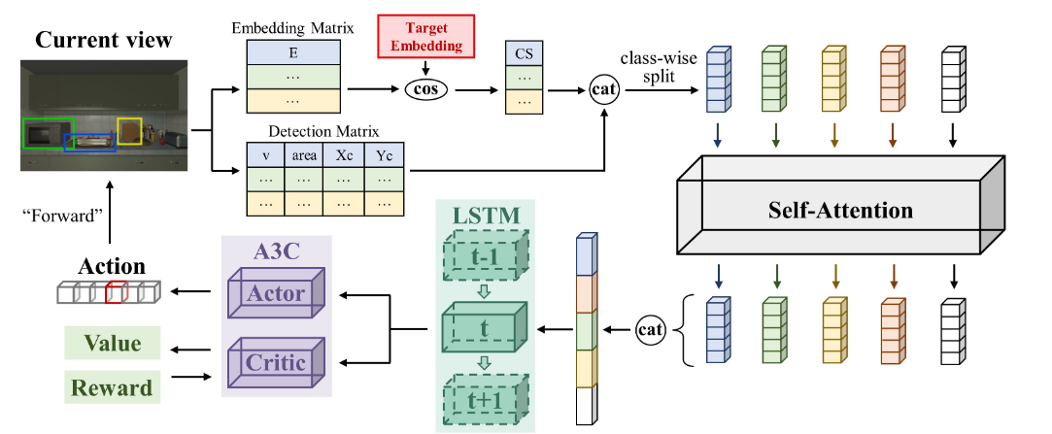
ICIG
框架图

